Slide 1

苏教版 数学 一年级 下册
6
100以内的加法和减法（二）
两位数减两位数
情境导入
探究新知
课堂练习
课堂小结
课后作业
WWW.PPT818.COM

Slide 2
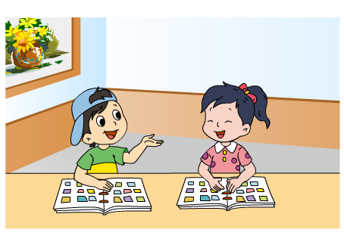

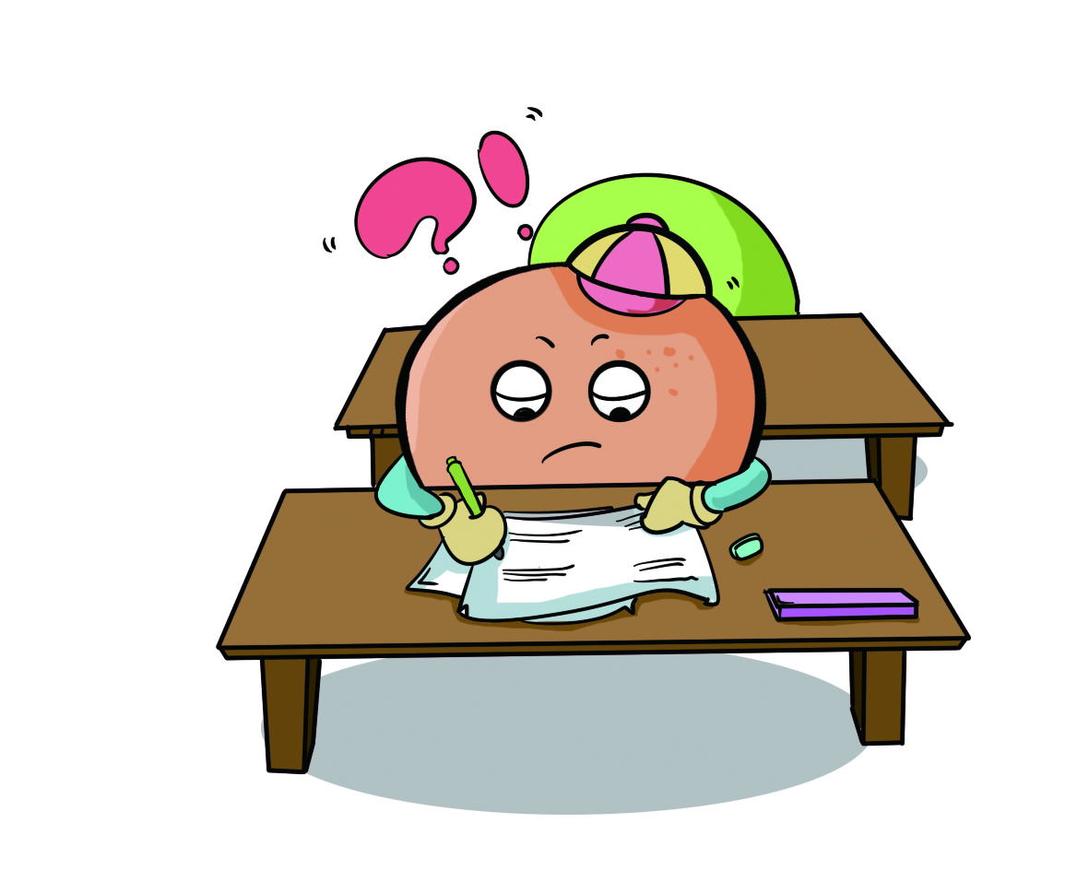

情境导入
我有26枚邮票。
我有50枚
邮票。
小星
小梅
小朋友们在分享自己收集的邮票！
返回

Slide 3

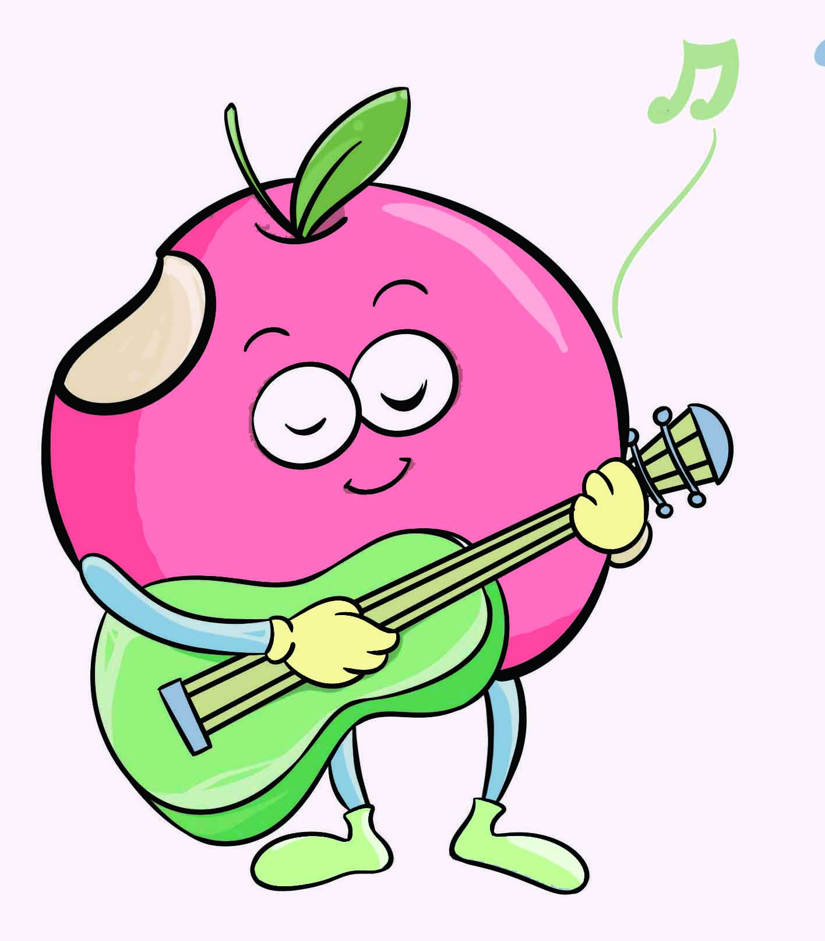
探究新知
我有26枚邮票。
我有50枚
邮票。
小星
小梅
50-26=
（ ）
小星比小梅
多多少枚？
先用小棒摆一摆或用计数器拨一拨，再想想用竖式怎样计算。
返回

Slide 4







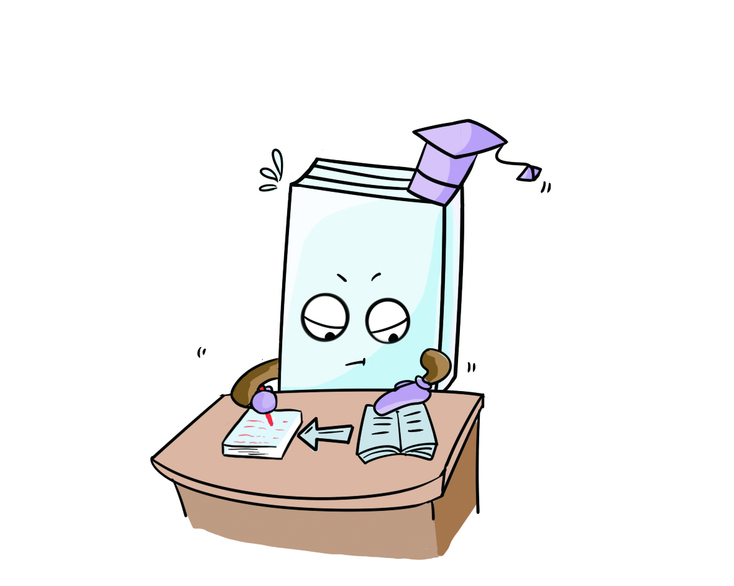
24
枚
50-26 = ( )
.
个
十
个位上0减6不够减，从十位退1作10，然后再减。
5 0
－
2 6
2
4
返回

Slide 5
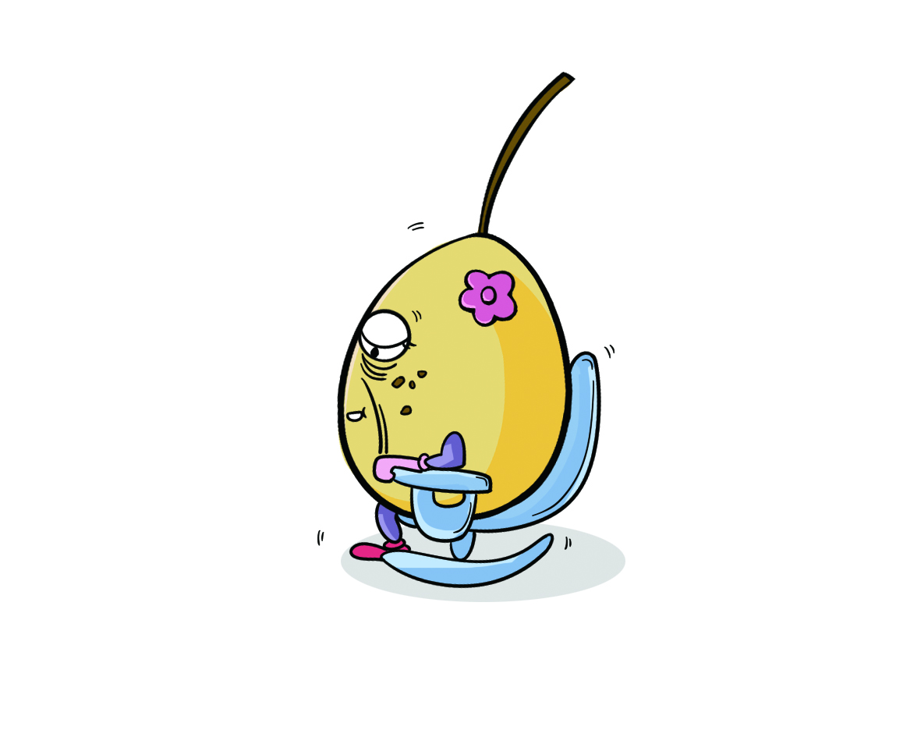
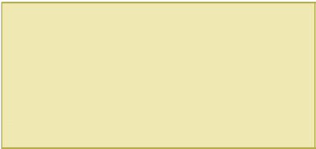
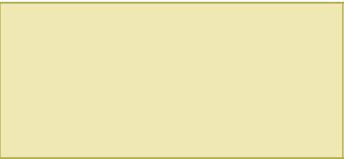
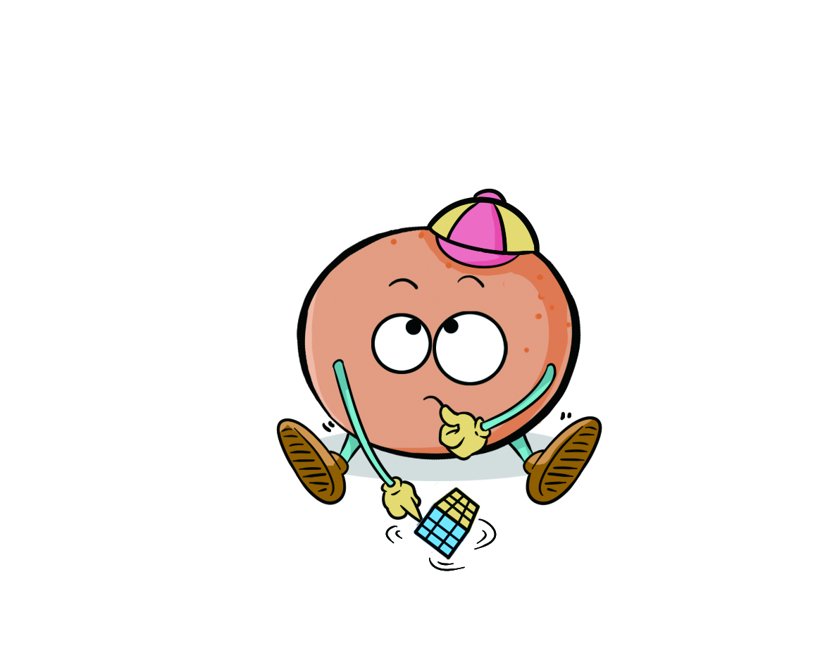
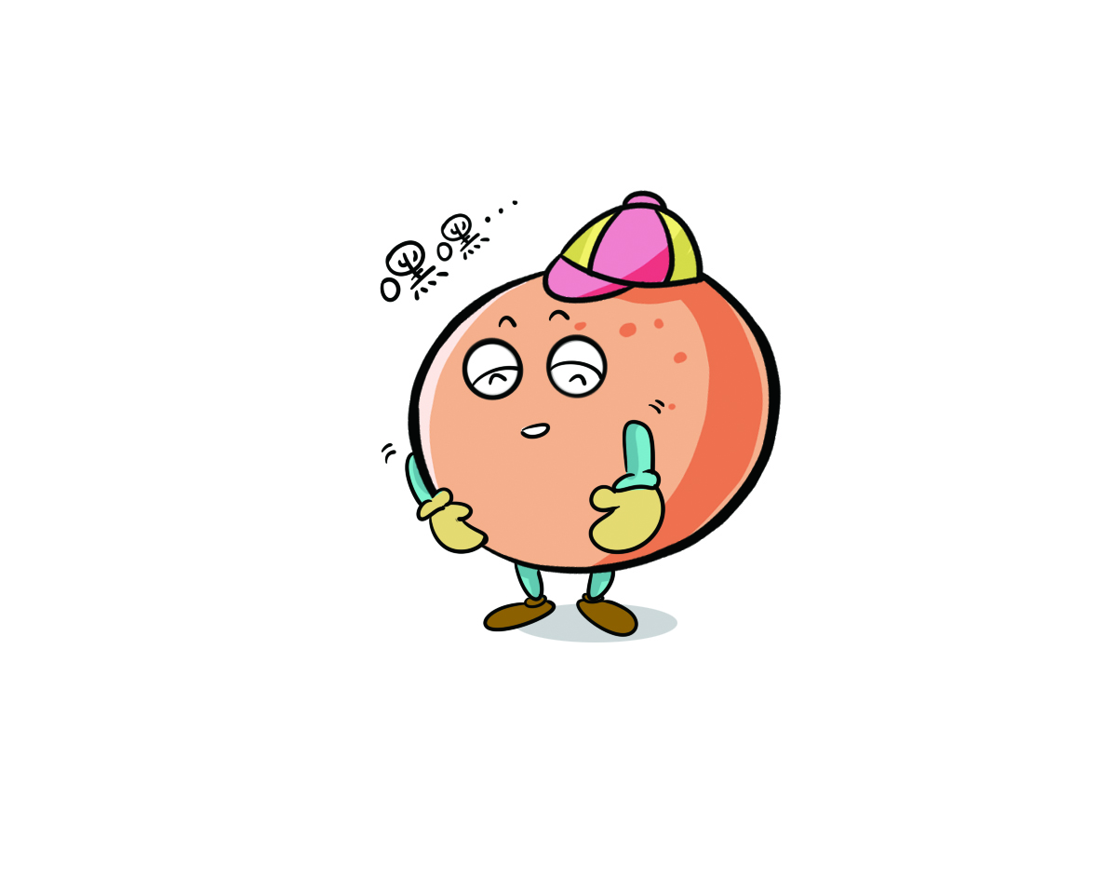
.
4 3
个位上3减7不够减，怎么办？
－
2 7
1
6
和同学说说笔算减法要注意些什么。
个位和个位对齐，
十位和十位对齐，
从个位减起。
个位不够减，要从十位退1，在个位上加10后再减。
返回

Slide 6

课堂练习
1.
.
.
.
.
7 4
8 6
6 0
6 2
5 3
－
－
5 9
－
3 8
－
7
1
5
4
8
7
5
5
十位上相减得0，十位是最高位，不需要写0。
返回

Slide 7
2.用竖式计算。
80-25 =
55
73-45 =
28
65-39 =
26
52-8 =
44
.
.
.
.
8 0
7 3
6 5
5 2
－
4 5
－
3 9
－
－
8
2 5
5
5
2
8
2
6
4
4
返回

Slide 8
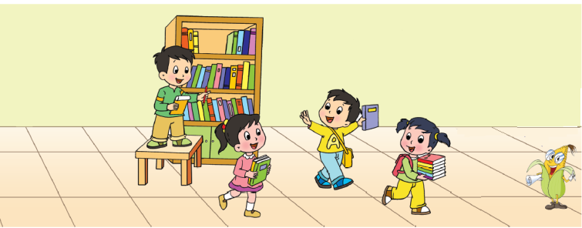
3.
图书角一共有64本书。
借走了28本。
还剩多少本？
=
64
－
36
（ ）
28
本
返回

Slide 9

课堂小结
这节课你们都学会了哪些知识？
计算两位数减两位数（退位）要注意些什么？
1.相同数位对齐。
2.从个位算起。
3.个位不够减，从十位退1，个位加10再减。
返回

Slide 10


课后作业
补充习题：
第51页
返回

